Slide 1
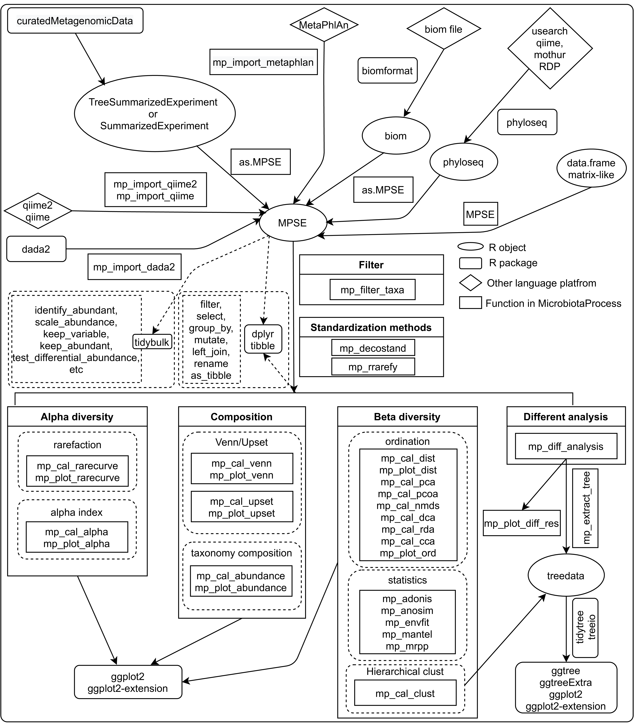
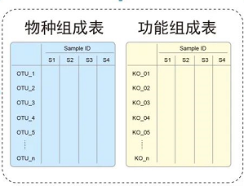
微生物组特征表
MPSE
大
Alpha diversity
Composition
Beta diversity
Different analysis

Slide 2
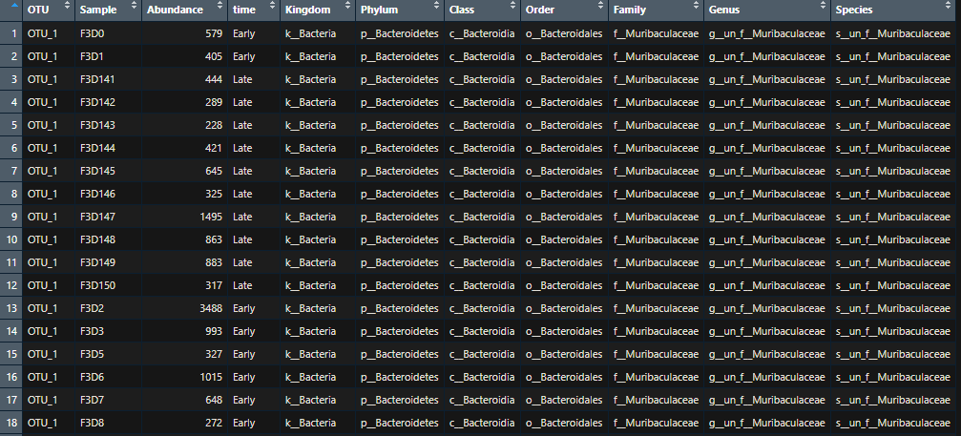
示例数据

Slide 3
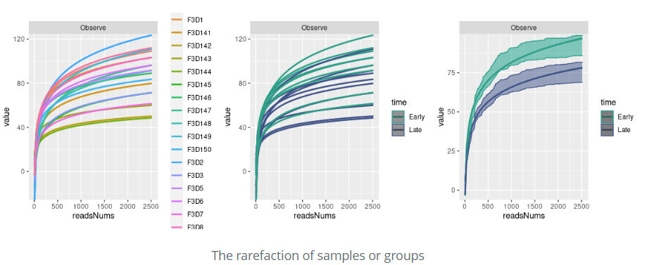
Alpha多样性分析
稀释曲线
α多样性指数
稀释曲线
什么功能：用来评价测序量是否足以覆盖所有类群，并间接反映样品中物种的丰富程度。()
怎么看图：曲线趋于平缓时，认为测序深度已经基本覆盖到样品中所有的物种，增加测序数据无法再找到更多的OUT。
MicrobiotaProcess Function
mp_cal_*
计算函数
mp_plot_*
画图函数
Notes:
利用已测得16S rDNA序列中已知的各种OTU的相对比例，来计算抽取n个（n小于测得reads序列总数）reads时出现OTU数量的期望值，然后根据一组n值（一般为一组小于总序列数的等差数列）与其相对应的OTU数量的期望值做出曲线来。

Slide 4
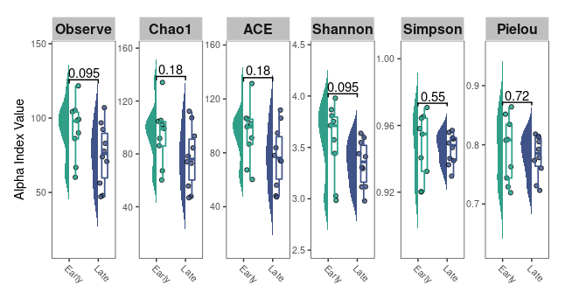
Alpha多样性分析
稀释曲线
α多样性指数
α多样性指数
什么功能：评价一个特定区域或者生态系统内的菌群多样性
怎么看图：指数越大，说明群落多样性越高
MicrobiotaProcess Function
mp_cal_*
计算函数
mp_plot_*
画图函数
Notes:
Chao1：是用chao1 算法计算群落中只检测到1次和2次的OTU数估计群落中实际存在的物种数。Chao1 在生态学中常用来估计物种总数，由Chao (1984) 最早提出。Chao1值越大代表物种总数越多。
Shannon：用来估算样品中微生物的多样性指数之一。它与 Simpson 多样性指数均为常用的反映 alpha 多样性的指数。Shannon值越大，说明群落多样性越高。
Ace：用来估计群落中含有OTU 数目的指数，由Chao 提出，是生态学中估计物种总数的常用指数之一，与Chao1 的算法不同。
Simpson：用来估算样品中微生物的多样性指数之一，由Edward Hugh Simpson ( 1949) 提出，在生态学中常用来定量的描述一个区域的生物多样性。Simpson 指数值越大，说明群落多样性越高。

Slide 5
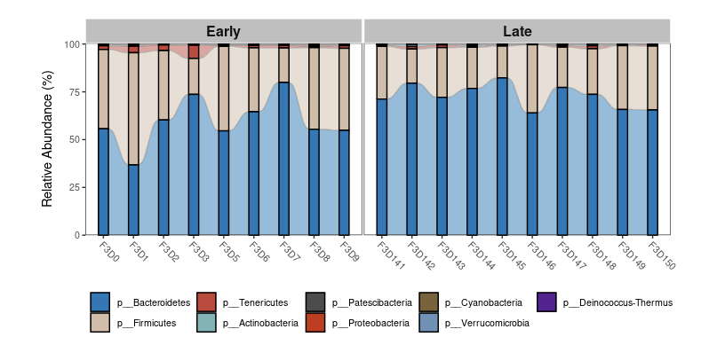
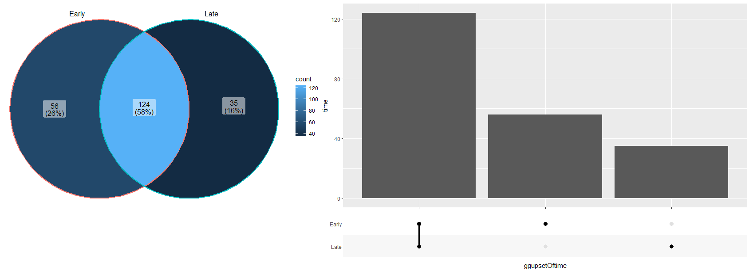
Composition
什么功能：观察各样本/组间的菌群组成。
怎么看图：NULL

Slide 6
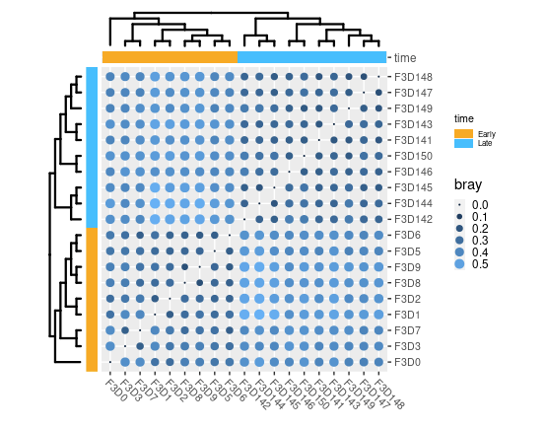
Beta diversity
“度量时空尺度上物种组成的变化(样本间差异)”
样本/组间距离
降维
什么功能：用“距离”度量样本之间的差异。(看样本能不能被分开)
怎么看图：NULL

Slide 7
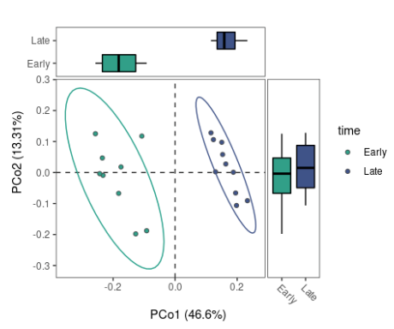
Beta diversity
“度量时空尺度上物种组成的变化(样本间差异)”
样本/组间距离
降维
什么功能：检测组间样本是否有差异，重复样本是否是相似的。
怎么看图：重复样本的点是否聚在一起，组间样本的点是否被分开。

Slide 8
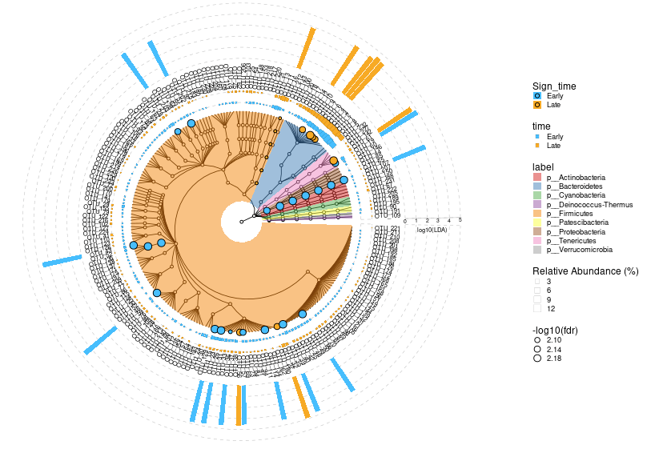
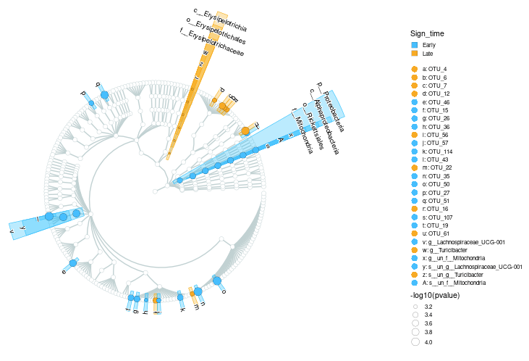
Different analysis
什么功能：找到组间在丰度上有显著差异的物种
怎么看图：第一圈：有颜色的点表示差异物种用。第二圈:组间丰度。第三圈：差异物种的LDA值。

